Slide 1
الخرائط الذهنية
اعداد
أ.د محمد رحيم غاوي

Slide 2
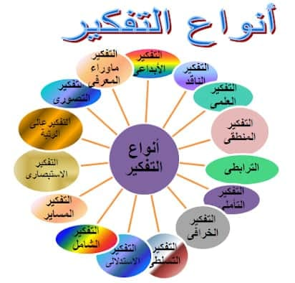
ترتبط بتنظيم الافكار عبر مخططات والوان

Slide 3

الخرائط الذهنية
بتوني بوزان
مرحلة الظهور
في الستينات من القرن الحالي

